Slide 1
Yn Emshir
The Weather

Slide 2
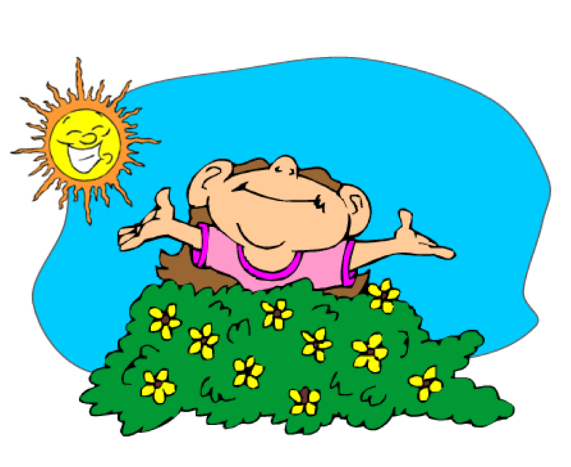
braew
fine

Slide 3
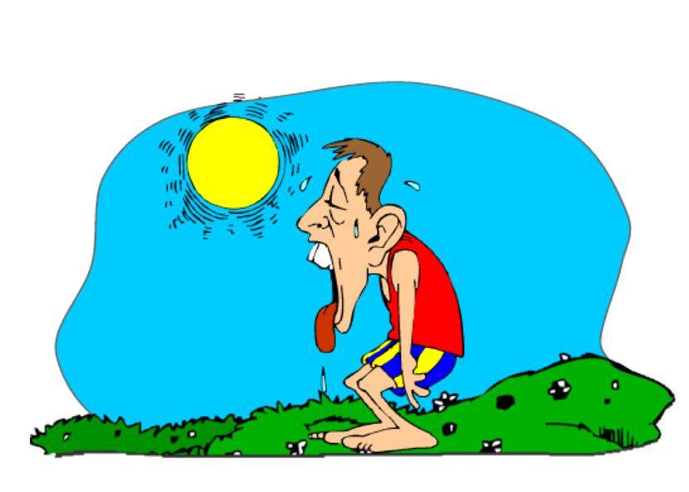
çheh
hot

Slide 4
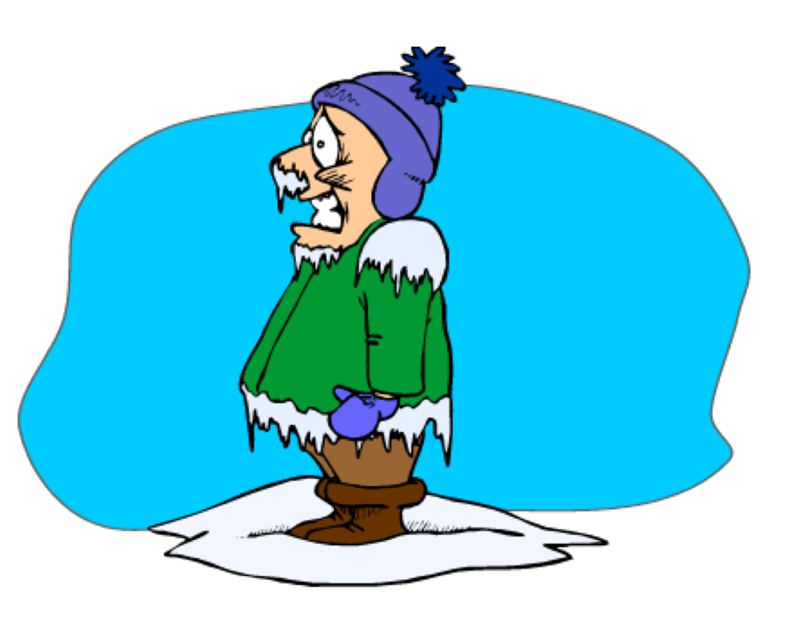
feayr
cold

Slide 5
bodjallagh
cloudy

Slide 6
grianagh
sunny

Slide 7
ceau fliaghey
raining

Slide 8
geayagh
windy

Slide 9
ceau sniaghtey
snowing

Slide 10
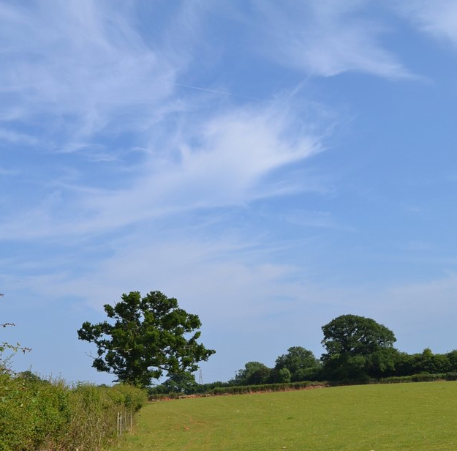
Cre gollrish ta’n emshir jiu?

Slide 11
T’eh braew jiu.

Slide 12
Cre gollrish ta’n emshir jiu?

Slide 13
T’eh çheh jiu.

Slide 14
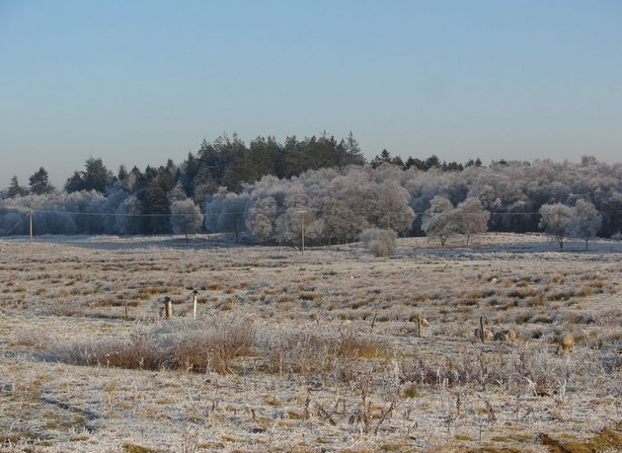
Cre gollrish ta’n emshir jiu?
T’eh feayr jiu.

Slide 15
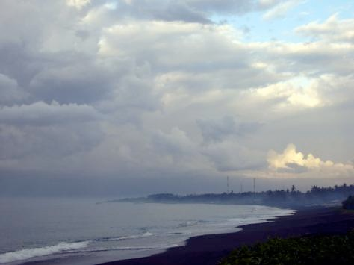
Cre gollrish ta’n emshir jiu?
T’eh bodjallagh jiu.

Slide 16
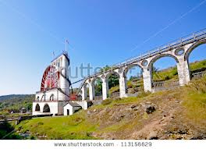
Cre gollrish ta’n emshir jiu?
T’eh grianagh jiu.

Slide 17
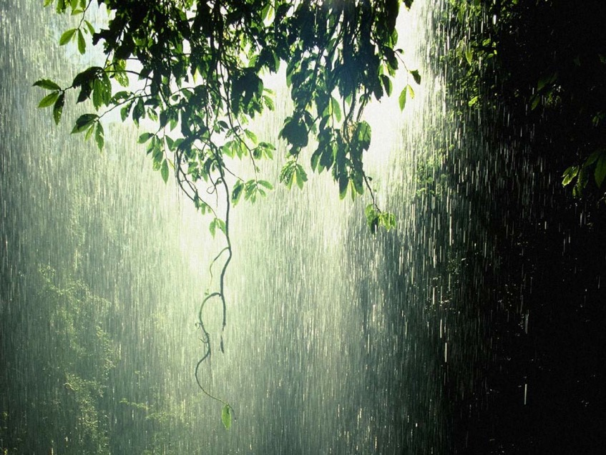
Cre gollrish ta’n emshir jiu?
T’eh ceau fliaghey jiu.

Slide 18
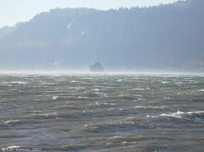
Cre gollrish ta’n emshir jiu?
T’eh geayagh jiu.

Slide 19
Cre gollrish ta’n emshir jiu?
T’eh ceau sniaghtey jiu.

Slide 20
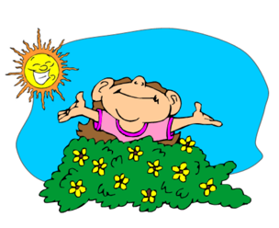
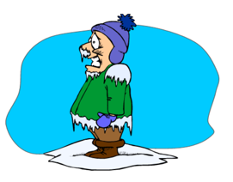
Cre gollrish ta’n emshir jiu?
T’eh bodjallagh jiu.
ceau
sniaghtey
ceau fliaghey
geayagh
grianagh
braew
çheh
feayr

Slide 21
Yn Jerrey

